Slide 1
グリッド環境に適したJava用階層型実行環境Jojoの設計と実装
中田秀基（産総研、東工大），
松岡聡(東工大、国情研)，
関口智嗣(産総研)

Slide 2

背景
クライアント
ルータノード
ルータノード
グリッドとクラスタの普及
  多くはGlobusベース
  グリッドノードとしてのクラスタ
    複数のクラスタにまたがった実行の可能性
問題点1: 各ノードはプライベートアドレス
  既存のツールでは十分な活用は難しい
    Ex. MPICH-G2 、C.f. NXProxy [Tanaka]
問題点2:階層構造を意識したプログラミングが難しい
  MPICH-G2ではすべてのノードがフラットに見える
サイトA
サイトB

Slide 3
目的
階層構造を持つグリッド環境に適したプログラミング環境を提供
  クラスタノードがプライベートアドレスであっても活用可能
  階層構造を積極的に活用できる、簡潔で柔軟なプログラミングインターフェイス
  インストールが容易
  ユーザプログラムのステージング
Javaを用いたグリッド向けプログラミング環境 Jojo

Slide 4
Jojoの特徴(1)
ツリー状の通信を行うので、プライベートアドレスでも問題なく使用が可能
  再帰的な起動
  起動プロトコル:Globus GRAM、ssh、rsh
    混在可能
クライアント
GRAM
ssh
ルータノード
ルータノード
GRAM
rsh
サイトA
サイトB

Slide 5
Jojoの特徴(2)
階層構造を持つノードのそれぞれで実行されるプログラムを記述
  階層構造を意識したプログラミングが可能
  各ノード上のプログラムは自分の近傍ノード(親、子、兄弟)と通信
Jojoのシステムプログラムやユーザのプログラムを動的にダウンロード
  システムのバージョン違いなどのトラブルを未然に防ぐ
  クラスタの各ノードにはJava VMが実行できる環境だけがあればよいのでインストールの必要がない

Slide 6
プログラミングモデルへの要請
簡潔で直感的
  実行時のセットアップも考慮
柔軟なメッセージパッシング
  スレッドを利用した通信と計算のオーバラップによるレイテンシの隠蔽
  ⇒複雑な非同期通信を容易に記述できることが不可欠

Slide 7
関連研究
JavaRMI (Sun)、Horb(ETL)
  分散オブジェクトに対する同期メソッド呼び出し
  並列実行はスレッドと組み合わせて実現
  オブジェクトを別途起動、登録する必要
  コード(オブジェクト)の配置が煩雑
JPVM,mpiJava etc.
  Send, recv によるメッセージパッシングモデル
  簡潔なSPMDモデル
  Send,Recvだけで複雑な同期を記述するのは難しい

Slide 8
Jojoのプログラミングモデル
各ノードに１つの代表オブジェクトが起動
  Codeクラスのサブクラスを実行
  SPMD的
Codeがオブジェクト単位で送受信を行う
  受信は基本的にハンドラメソッドで行う
  送信に対する返信は頻出するので特別扱いしていくつかの通信モードを用意
    ブロッキング呼び出し
    フューチャーオブジェクトやコールバックオブジェクトを指定するノンブロッキング呼び出し

Slide 9
API (1) Code
abstract class Code{
Node [] siblings; /** 兄弟ノード */
Node [] descendants; /** 子ノード */
Node parent; /** 親ノード */
int rank; /** 兄弟の中での順位 */
/** 初期化 */
public void init(Map arg);
/** 本体の処理 */
public void start();
/** 送信されてきたオブジェクトの処理 */
public Object handle(Message mes);
}

Slide 10
API (2) Node
public interface Node {
/** non-blocking send; do not wait for reply */
void send(Message msg) ;
/** blocking call; wait for reply */
Object call(Message msg) ;
/** non-blocking call; do not wait for reply.
* returns Future to synchronize the reply. */
Future callFuture(Message msg) ;
/** non-blocking call; execute unnable */
void callWithContext(Message msg, Context context) ;
}

Slide 11
API (3) Message
public class Message implements Serializable{
/** message id */
public int tag;
/** message contents */
public Serializable contents;
}

Slide 12
通信モード(1) 送信のみ
Sender
Receiver
send

Slide 13
通信モード(2) ブロッキング呼び出し
Sender
Receiver
call

Slide 14
通信モード(3) Future呼び出し
Sender
Receiver
f=node.callFuture(o);
out = f.touch();

Slide 15
通信モード(4) Context付き呼び出し
Sender
Receiver
callwithContext
別スレッドで実行

Slide 16
Jojoの起動
クライアントから設定ファイルを指定して起動
  プログラムへの引数はプロパティファイルで与える
起動にはGlobus,ssh,rshが使用可能
すべてのプログラムが動的にダウンロードされる
  ブートストラップサーバrjavaを使用

Slide 17
rjavaによるブートストラップ起動
段階的にシステムとユーザプログラムを自動転送
CLIENT
REMOTE
User Prog.
User Prog.
Jojo system
SCP+SSH / GASS+GRAM
rjava Server
JojoSystem
JojoSystem
User Program
rjava Client
rjava Server
Send User Program
Send Bootstrap Server Program
Send Jojo

Slide 18
クラスファイルの動的ロード
ブートストラップサーバがクラスローダを提供
  リモートノード上ではすべてのクラスがこのローダでロードされる
  クライアントノード上のファイルローダと通信してクラスファイルを取得
  2段目以降も同様に
  ファイルローダはCLASSPATHを参照してクラスファイルをロード。Jarファイルにも対応
loadClass
loadClass
Client
Remote A
Remote B
File Loader
Class Loader
Class Loader
クラスファイル
を要求
クラスファイル
を要求

Slide 19
コンフィギュレーションファイル
XMLで記述
階層構造をそのまま表現
デフォルト値の設定で表記の長さを短縮
<!ELEMENT node (code?,invocation?,node*)>
<!ATTLIST node host CDATA #REQUIRED>
<!ELEMENT code (#PCDATA)>
<!ELEMENT invocation EMPTY>
<!ATTLIST invocation
javaPath CDATA #IMPLIED
rjavaProtocol CDATA #IMPLIED
rjavaRsh CDATA #IMPLIED
rjavaRcp CDATA #IMPLIED
xtermDisplay CDATA #IMPLIED
xtermPath CDATA #IMPLIED
>

Slide 20
コンフィギュレーションファイル例
<node host="root">
<code> PiMaster </code>
<node host="default">
<code> PiWorker </code>
<invocation
javaPath="java"
rjavaJarPath="/tmp/rjava.jar"
rjavaProtocol="ssh"
rjavaRsh="ssh"
rjavaRcp="scp"/>
</node>
<node host="pad00"/>
<node host="pad01"/>
<node host="pad02"/>
<node host="pad03"/>
</node>
クライアント
pad00
pad01
pad02
pad03

Slide 21
プログラムへの入力
起動時にプロパティファイルを指定
  プロパティがすべてのCodeのinitメソッドに渡される
内部的にはMapを渡している
  文字列に限らず任意のシリアライズ可能なオブジェクトを渡すことができる
> java silf.jojo.Jojo CONF_FILE PROP_FILE

Slide 22
サンプルプログラム
乱数で円周率を求める
  正方形の中にランダムに点を打ち、円弧に入る確率からΠを逆算
  マスタ・ワーカ
  動的負荷分散
    ワーカがマスタにアクセスしてタスクを取得
times=100000
divide=10

Slide 23
サンプルプログラム(マスタ)
public class PiMaster2 extends Code{
略
synchronized public Object handle(Message msg) throws JojoException{
if (msg.tag == PiWorker.MSG_TRIAL_REQUEST){
long [] pair = (long[])(msg.contents);
doneTrial += pair[0];
doneResult += pair[1];
if (doneTrial >= times){
synchronized (this) {done = true; notifyAll();}
return new Long(0);
} else
return new Long(perNode);
} else
throw new JojoException("cannot handle the message: " + msg);
}
}

Slide 24
サンプルプログラム(ワーカ)
public class PiWorker2 extends Code{
public static final int MSG_TRIAL_REQUEST = 1;
Random random = new Random();
public void start() throws JojoException{
long trialTimes = 0, doneTimes = 0;
while (true){
Message msg =
new Message(MSG_TRIAL_REQUEST,
new long[]{trialTimes, doneTimes});
trialTimes =
((Long)(parent.call(msg))).longValue();
if (trialTimes == 0) break;
doneTimes = trial(trialTimes);
}
}
private long trial(long trialTimes){
long counter = 0;
for (long i = 0; i < trialTimes; i++){
double x = random.nextDouble();
double y = random.nextDouble();
if (x * x + y * y < 1.0)
counter++;
}
return counter;
}
}

Slide 25
予備実験
LAN環境とWAN環境でスループットを計測
  産総研と東工大
それぞれ、GSIを使用したものとSSHを使用したもので比較
  GSIのSSLはPure Java実装
  SSHは外部コマンドを使用
Linux PC
Pentium III 1.4GHz
Server
Throughput: 1.5 Mbyte/s
Latency: 21ms
Gigabit
Ether
Linux PC
Athlon 1.2GHz
Throughput: 54.3 Mbyte/s
Latency: 0ms
Client A
Client B
Linux PC
Pentium III 1.4GHz
50 miles
TITECH
AIST

Slide 26
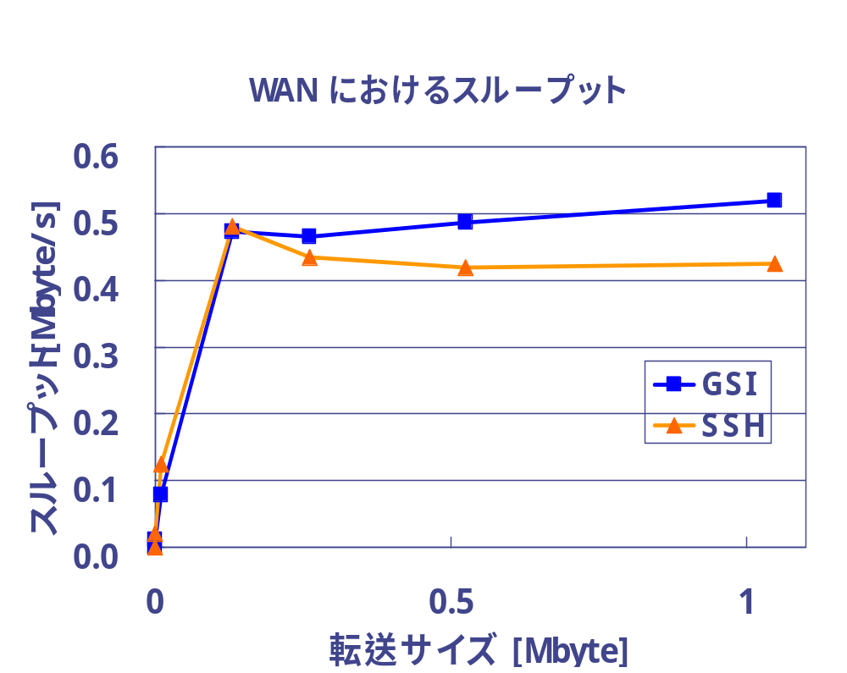
結果(WAN)
本来のスループットは1.5Mbyte/s
1/3 程度の性能
GSIのほうがよい成績

Slide 27
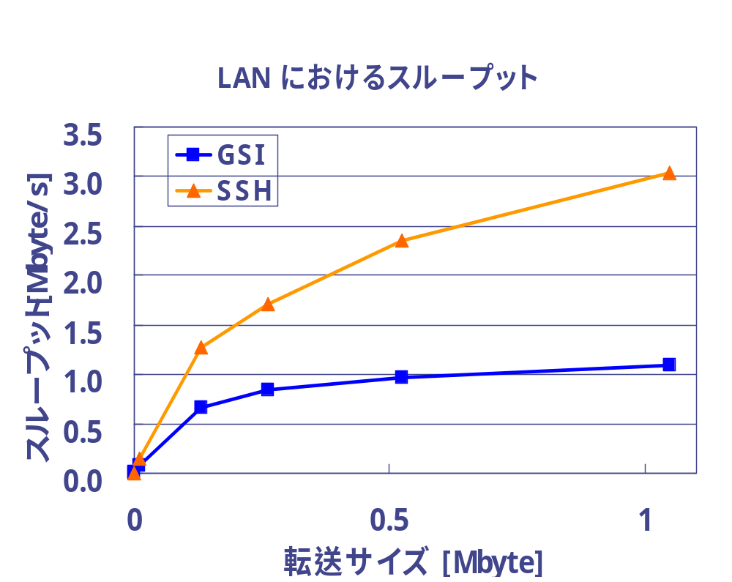
結果(LAN)
本来のスループットは５０Mbyte/s
GSIの性能が低い(sshの1/3)
双方とも本来のスループットの1/10以下

Slide 28
まとめ
階層的なグリッド環境に適した実行環境Jojoの設計と実装を述べた
簡単なサンプルプログラムを示した
予備的性能評価を行いその結果を示した

Slide 29
今後の課題
スループット性能が低下している原因を追究し改善する
  ストリームのマルチプレクスに伴うメモリコピーとスレッド切り替えが原因？
最適化問題システムであるｊPoPにJojoを適用し Jojoのスケーラビリティを確認する
  GAによるNMR画像からのたんぱく質構造決定
システム的な改良を検討する
  Sibling間通信の直接通信化
  ノードに対する参照の転送

